Slide 1
NOVO CORONAVÍRUS Situação epidemiológica no Mundo, no Brasil e ações do SUS
Luiz Henrique Mandetta
Ministro da Saúde
05 de fevereiro de 2020

Slide 2
Sumário
Evolução da epidemia
Situação epidemiológica do mundo
Situação epidemiológica do Brasil
Recomendações da OMS
Ações do Brasil

Slide 3
Evolução da emergência por Coronavírus e resposta do Ministério da Saúde. Brasil, dez/2019 a fev/2020
OPAS/OMS
Alinhamento da estratégia internacional de resposta
1º Suspeito
Alteração para Nível 2 (Perigo Iminente) com mudança na definição de caso
Rumor
SVS detecta “Pneumonia de causa desconhecida”
Solicitação de esclarecimento
Brasil pede informações à OMS
Boletim Epidemiológico
SVS/MS publica a primeira informação sobre o que se sabia sobre a doença
Ações do Brasil
CME
Monitoramento pelo Comitê de Monitoramento de Eventos do MS
ESPII e GEI-ESP
Acionado o Grupo Executivo Interministerial
COE-nCoV
Ativação no nível 1 de alerta, sem casos suspeitos
EMERGÊNCIA NACIONAL - ESPIN
8 | 29 | 30 | 31 | 1 | 2 | 3 | 4 | 5 | 6 | 7 | 8 | 9 | 10 | 11 | 12 | 13 | 14 | 15 | 16 | 17 | 18 | 19 | 20 | 21 | 22 | 23 | 24 | 25 | 26 | 27 | 28 | 29 | 30 | 31 | 1 | 2 | 3 | 4 | 5 | 6 | 7 | 8 | 9 | 10 | 11 | 12 | 13 | 14 | 15 | 16 | 17
Dezembro 2019 |  |  |  | Janeiro 2020 |  |  |  |  |  |  |  |  |  |  |  |  |  |  |  |  |  |  |  |  |  |  |  |  |  |  |  |  |  |  | Fevereiro 2020
Notificação OMS
Cluster de casos de “Pneumonia de causa desconhecida”
Identificação do vírus
Divulgado o código genético.
Novo Coronavírus
OMS DECLARA EMERGÊNCIA INTERNACIONAL ESPII
Investigação
Equipe de Epidemiologia de campo do CDC Chinês
1º BOLETIM EPIDEMIOLÓGICO DA OMS
Risco “moderado”
1os Casos
Pneumonia em hospital de Wuhan/China
1º Comunicado da OMS
44 casos de “Pneumonia de causa desconhecida”
OMS ALTERA POSICIONAMENTO
Organismo admite erro e eleva risco para “alto”

Slide 4
Situação epidemiológica
MUNDO

Slide 5
OMS | Relatório Situacional nº 15 – 04/02/2020
ÁREA GEOGRÁFICA | TOTAL DE CONFIRMADOS |  | TOTAL DE CASOS GRAVES |  | TOTAL DE ÓBITOS
 | N | % | N | % | N | %
Mundo
Total | 20.630 | 100 | 2.788 | 13,5 | 426 | 2,1
Casos novos | 3.241 | 15,7 | 492 | 15,2 | 64 | 2,0
China* (23 províncias, 05 regiões autônomas, 04 municípios e 02 regiões administrativas especiais: 34 áreas administrativas)
Total | 20.471 | 99,2 | 2.788 | 13,6 | 425 | 2,1
Casos novos | 3.235 | 15,8 | 492 | 15,2 | 64 | 2,0
Demais países (09 pacífico, 08, Europa, 04 sudeste asiático, 02 américas e 01 oriente médio: 23 países)
Total | 159 | 0,8 | -- | -- | 01 | 0,6
Casos novos | 7 | 4,4 | -- | -- | -- | --
* Províncias afetadas: todas foram afetadas
1ª Hubei (Capital Wuhan): 66% (13.522/20.471) casos
2ª Zhejiang: 4,0% (829/20.471) casos
3ª Guangdong: 3,9% (797/20.471) casos (origem da SARS em 2002)
12ª Pequim (Capital): 1,1% (228/20.471) casos
30ª Hong Kong SAR: 0,07% (15/20.471) casos
34ª Xizang: 0,005% (1/20.471) casos

Slide 6
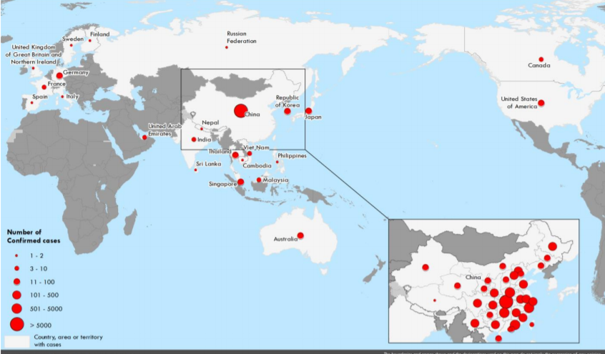
OMS | Distribuição de casos de Coronavírus até 04/02/2020

Slide 7
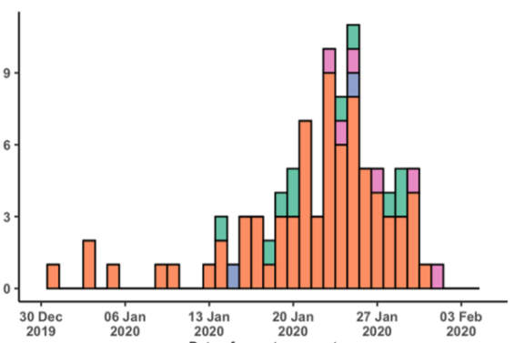
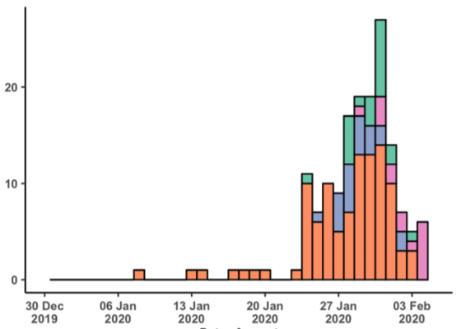
Curva epidêmica de casos identificados fora da China por data de início dos sintomas, data de notificação e histórico de viagem
n=93
n=159
Data de início dos sintomas
Data de notificação
Infecção adquirida localmente
China (local desconhecido)
Histórico de exposição em viagem
Sob investigação
China (Wuhan)

Slide 8
Situação epidemiológica
BRASIL

Slide 9
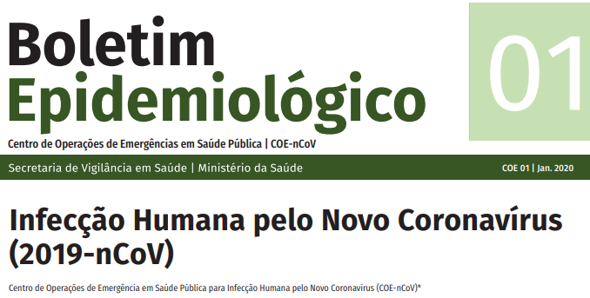
Definições de casos suspeitos

Slide 10
Definições de casos
Confirmado de infecção humana pelo 2019-nCoV
Indivíduo com confirmação laboratorial conclusiva (RT-PCR) para o novo Coronavírus (2019-nCoV), independente de sinais e sintomas.
Descartado de infecção humana pelo 2019-nCoV
Apresente resultado laboratorial negativo para 2019-nCoV OU confirmação laboratorial para outro agente etiológico.

Slide 11
Ministério da Saúde | Monitoramento de casos suspeitos, confirmados e descartados Atualizado em 04/02/2020 até 12:00
Classificação dos casos segundo estado de notificação em 04 de Fevereiro. Brasil, 2020.
ESTADO | 04/02/2020
 | SUSPEITO | CONFIRMADO | DESCARTADO
CE | 0 | 0 | 1
MG | 0 | 0 | 1
PR | 0 | 0 | 2
RJ | 1 | 0 | 2
RS | 4 | 0 | 3
SC | 2 | 0 | 2
SP | 6 | 0 | 5
TOTAL | 13 | 0 | 16
http://plataforma.saude.gov.br

Slide 12
Ministério da Saúde | Monitoramento de casos suspeitos, confirmados e descartados Atualizado em 04/02/2020 até 15:00
Histórico de alteração da classificação dos casos suspeitos entre os dias 03 e 04 de Fevereiro. Brasil, 2020.
ESTADO | 03/02/2020
 | SUSPEITO | CONFIRMADO | DESCARTADO
CE | 0 | 0 | 1
MG | 0 | 0 | 1
PR | 0 | 0 | 2
RJ | 1⁻¹ | 0 | 1
RS | 4 | 0 | 3
SC | 2 | 0 | 2
SP | 7⁻² | 0 | 3
TOTAL | 14 | 0 | 13
ESTADO | 04/02/2020
 | SUSPEITO | CONFIRMADO | DESCARTADO
CE | 0 | 0 | 1
MG | 0 | 0 | 1
PR | 0 | 0 | 2
RJ | 1⁺¹ | 0 | 2⁺¹
RS | 4 | 0 | 3
SC | 2 | 0 | 2
SP | 6⁺¹ | 0 | 5⁺²
TOTAL | 13 | 0 | 16
http://plataforma.saude.gov.br

Slide 13
Vigilância Laboratorial | Laboratório Central de Saúde Pública (Lacen)
CASOS SUSPEITOS (TOTAL: 13)
05 amostras foram testadas para vírus respiratórios comuns e deram negativos (encaminhadas para investigação específica)
08 amostras estão sendo processadas nos Lacen e Fiocruz para investigação de vírus respiratórios comuns
Tempo total para o diagnóstico dos casos suspeitos: 1 (variando de 0 a 2 dias)
CASOS DESCARTADOS (TOTAL: 16)
06 positivos para vírus Influenza B
03 positivos para vírus Influenza A
03 negativo para Rhinovirus
01 negativo para Adenovírus
01 negativo para 2019-nCoV (RT-PCR e Metagenômica) – positivo para Picobirnaviridae na Metagenômica
01 Metapneumovírus
01 Vírus Sincicial Respiratório
Tempo total para o diagnóstico dos casos suspeitos: 2 (variando de 0 a 4 dias)

Slide 14
Prioridades para interromper e mitigar o impacto da transmissão do vírus
Limitar a transmissão pessoa para pessoa
Reduzir infecções secundárias entre contatos próximos e profissionais de saúde;
Prevenir a transmissão em eventos que possam amplificar ou espalhar os vírus;
Prevenir futuras dispersão internacional.
Identificar, isolar e cuidar dos pacientes oportunamente
Equipar para detectar, isolar e cuidar dos pacientes;
Prover otimização do cuidado.
Direcionar as condutas frente às dúvidas
Características clínicas de gravidade, extensão da transmissão e infecção, opções de tratamento, diagnóstico, terapias e vacinas
Combater a desinformação: comunicação de risco, informação sobre a emergência
Minimizar os impactos econômicos e sociais por meio de parcerias intersetoriais

Slide 15
Resposta internacional coordenada e colaboração global PRIORIDADES
Trabalhar com políticas, estratégias, técnicos e operacionais envolvidos, parceiros e redes globais para ampliar a capacidade de preparação e resposta;
Trabalhar com os cientistas chineses e redes de especialistas internacionais em saúde pública;
Integração e coordenação dos países, das regiões e em nível global para preparação e resposta;
Ativar redes de especialistas para compartilhar conhecimento e desenvolvimento;
Construir estratégias, parcerias e redes incluindo:
Sistema de Coordenação da ONU;
GOARN (Rede Mundial de Alerta e Resposta a Surtos), Centros Colaboradores, Laboratórios, Equipes Médicas de Emergência, Equipes de Epidemiologistas de Campo;
Uma Saúde (One Health): OMS, FAO e OIE;
Pesquisa e desenvolvimento;
Rede de Centros de Operações de Emergência

Slide 16
OMS | Classificação de risco – revisão em 29/01/2020
Probabilidade de propagação
Transmissão contínua de humano para humano
Confirmado identificado em 34 áreas de nível provincial
A maioria dos casos exportados para fora da China está epidemiologicamente ligada a Wuhan
Transmissão humano a humano documentada em outros países
A fonte do surto permanece desconhecida
Dados desagregados são necessários para entender melhor a epidemiologia
Impacto potencial para saúde humana
Pode causar casos graves e óbitos
O padrão de gravidade não está completamente conhecido
Ocorrência de transmissão a partir de casos assintomáticos
Probabilidade de que as capacidades de controle sejam insuficientes
China tem implementado as principais medidas de controle
Atualmente os países afetados possuem sistemas de saúde pública robustos
Alguns países podem estar menos preparados para gerenciar os casos
RISCO
Mundial | Regional (Ásia) | Local (China)
Alto | Alto | Muito Alto

Slide 17
OMS | Necessidade de vigilância global e avanço no conhecimento
Os países são encorajados para notificar os casos confirmados em até 24 horas com a OMS por meio do Ponto Focal Nacional para o RSI (no Brasil é a SVS/MS)
QUESTÕES QUE PRECISAM DE MELHORES EVIDÊNCIAS E ELUCIDAÇÃO
Com que rapidez o novo Coronavírus se espalha para áreas não afetadas?
Para onde os casos são exportados (de e para)?
Que tipos de exposições são relatadas pelos viajantes nas áreas afetadas?
Os indivíduos são sintomáticos antes da viagem e potencialmente detectáveis através da triagem de saída?
Há ocorrências de transmissão de pessoa para pessoa nos países recém-afetados?
Qual é a apresentação clínica da doença entre os viajantes?

Slide 18
OMS | Recomendações
Vigilância epidemiológica: definições de caso e orientações para investigação
Vigilância laboratorial: teste para casos suspeitos
Manejo clínico: infecção respiratória aguda grave
Controle de infecções: prevenir e controlar as infecções, proteger os profissionais de saúde, prevenir a transmissão em serviços de saúde
Cuidados domiciliares: assistência domiciliar para os pacientes
Informação: comunicação de risco e engajamento da sociedade
Preparação e resposta: checklist para preparação e resposta (plano de contingência)
Insumos: kit de materiais para manejo de doentes
Mitigação: recomendações para redução do risco de transmissão de animais para humanos
Cuidados: alertar para uso de máscaras no cuidado domiciliar e serviços de saúde

Slide 19
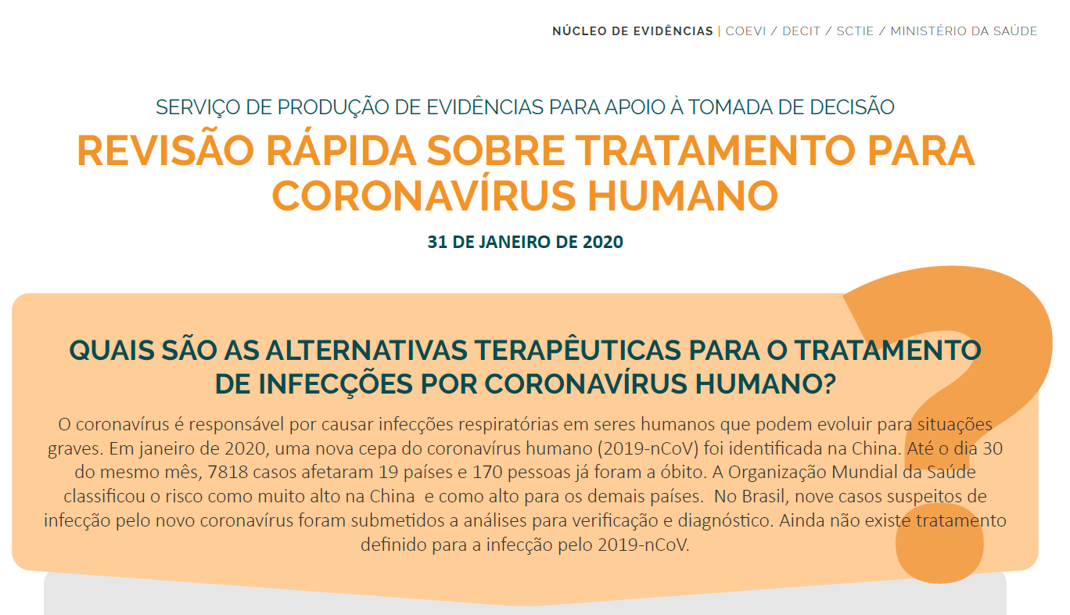
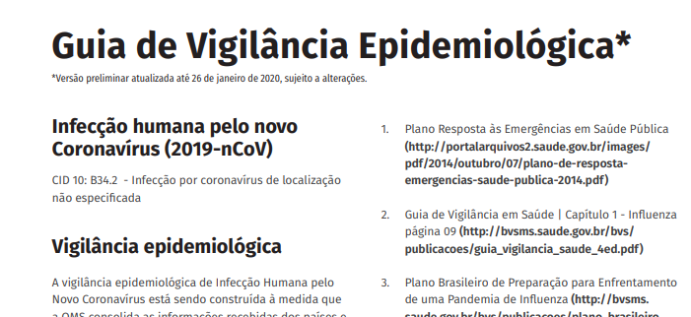
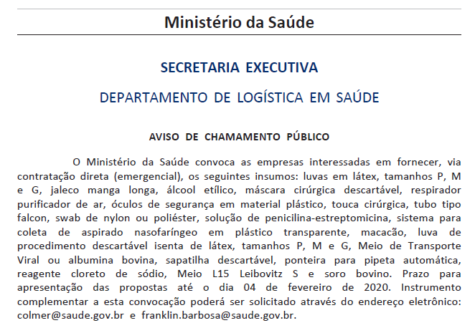
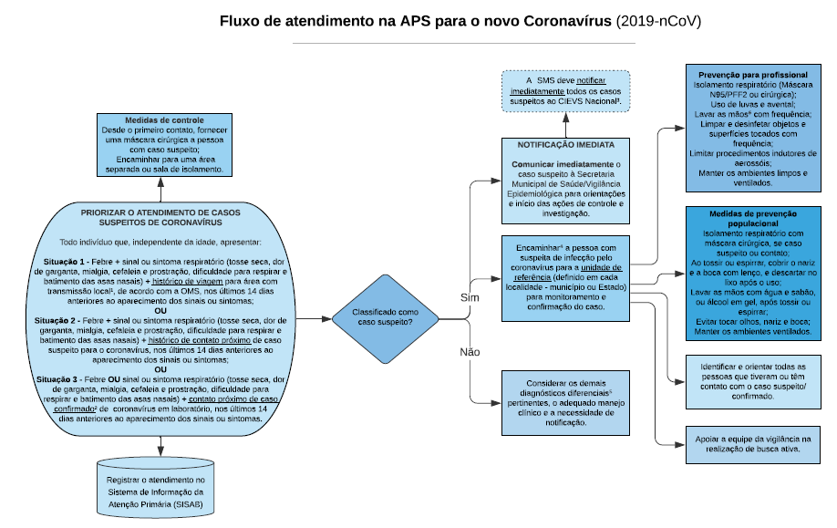
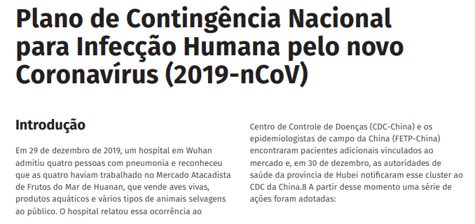
PRODUTOS DO COE-NCOV
Revisão sobre tratamento
Monitoramento dos casos do Brasil e do Mundo
Guia de Vigilância
Aquisição de Insumos
POP para atenção primária
Plano de contingência
Lista de Hospitais de Referência
Plano para orientação da rede de urgência e emergência

Slide 20
Ações do Ministério da Saúde
03/01: Detecção do primeiro rumor da China
16/01: Boletim Epidemiológico - Evento de monitoramento internacional: China – Pneumonia de etiologia desconhecida (http://j.mp/be2019-nCoV)
22/01: Ativação do Centro de Operações de Emergência em Saúde Pública (COE-nCoV)
28/01: Publicação do Boletim Epidemiológico (http://j.mp/be2019nCoV) com:
Informações epidemiológicas do mundo e do Brasil
Guia de Vigilância Epidemiológica
Plano de Contingência para o novo Coronavírus com níveis de alerta
22/01: Ativação do Centro de Operações de Emergência em Saúde Pública (COE-nCoV)
29/01: Envio da minuta do Decreto de reativação do Grupo Executivo Interministerial de Emergência em Saúde Pública de Importância Nacional e Internacional - GEI-ESPII (http://j.mp/decretoGEI-ESP)
30 e 31/01: Ampliação da capacidade laboratorial – capacitação do Instituto Evandro Chagas (IEC/SVS-MS) e Instituto Adolfo Lutz (IAL/SES-SP) pela Fiocruz/RJ
31/01: Elaboração da Revisão Rápida sobre Tratamento para Coronavírus Humano
03/02: 1ª Reunião do GEI-ESP
04/02: Declaração de ESPIN (http://j.mp/espin2019-nCoV)
05/02: Aprovação do PL de emergências pela Câmara dos Deputados (http://j.mp/plESPcoronavirus)
27 e 28/02: Participação do Brasil na Resposta Global – Capacitação laboratorial em parceria com a OPAS/OMS de 10 países (Paraguai, Uruguai, Argentina, Chile, Bolívia, Peru, Equador, Colômbia, Panamá e Costa Rica).

Slide 21
OBRIGADO
CASA CIVIL DA
PRESIDÊNCIA DA REPÚBLICA
AGÊNCIA NACIONAL DE VIGILÂNCIA SANITÁRIA
ANVISA
GABINETE DE SEGURANÇA INSTITUCIONAL
GSI/PR
AGÊNCIA NACIONAL DE INTELIGÊNCIA
ABIN
MINISTÉRIO DA
SAÚDE
FUNDAÇÃO OSWALDO CRUZ
FIOCRUZ
MINISTÉRIO DA
DEFESA
INSTITUTO EVANDRO CHAGAS
IEC/SVS
MINISTÉRIO DAS
RELAÇÕES EXTERIORES
SECRETARIAS ESTADUAIS DE SAÚDE
CONASS
MINISTÉRIO DA
JUSTIÇA E SEGURANÇA PÚBLICA
SECRETARIAS MUNICIPAIS DE SAÚDE
CONASEMS
MINISTÉRIO DA
AGRICULTURA, PECUÁRIA E ABASTECIMENTO
ORGANIZAÇÃO PAN-AMERICANA DA SAÚDE
OPAS/OMS
WWW.SAUDE.GOV.BR

